Slide 1

SonarLint
Walter Martín Lopes

Slide 2
Manual de instalación de SONARLINT en NetBeans

Slide 3
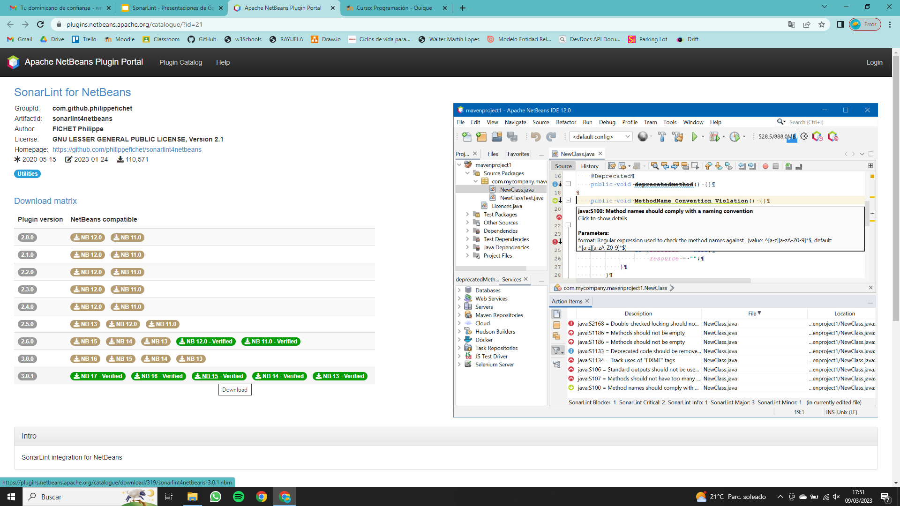
Paso 1: Descargar SONARLINT
Lo primero que debemos hacer es descargar SONARLINT desde la página web oficial . Para ello, vamos a la sección de descargas del sitio web (https://plugins.netbeans.apache.org/catalogue/?id=21) y elegimos la versión que sea compatible con nuestra versión de NetBeans.

Slide 4
Paso 2: Instalar SONARLINT
Una vez descargado el archivo, procedemos a instalarlo en NetBeans. Para ello, abrimos NetBeans y seguimos los siguientes pasos:
Seleccionamos la opción "Herramientas" del menú principal de NetBeans.
Seleccionamos la opción "Plugins" del menú desplegable.
Hacemos clic en el botón "Agregar plugin".
Buscamos el archivo que hemos descargado previamente.
Seguimos las instrucciones en pantalla para completar la instalación.

Slide 5
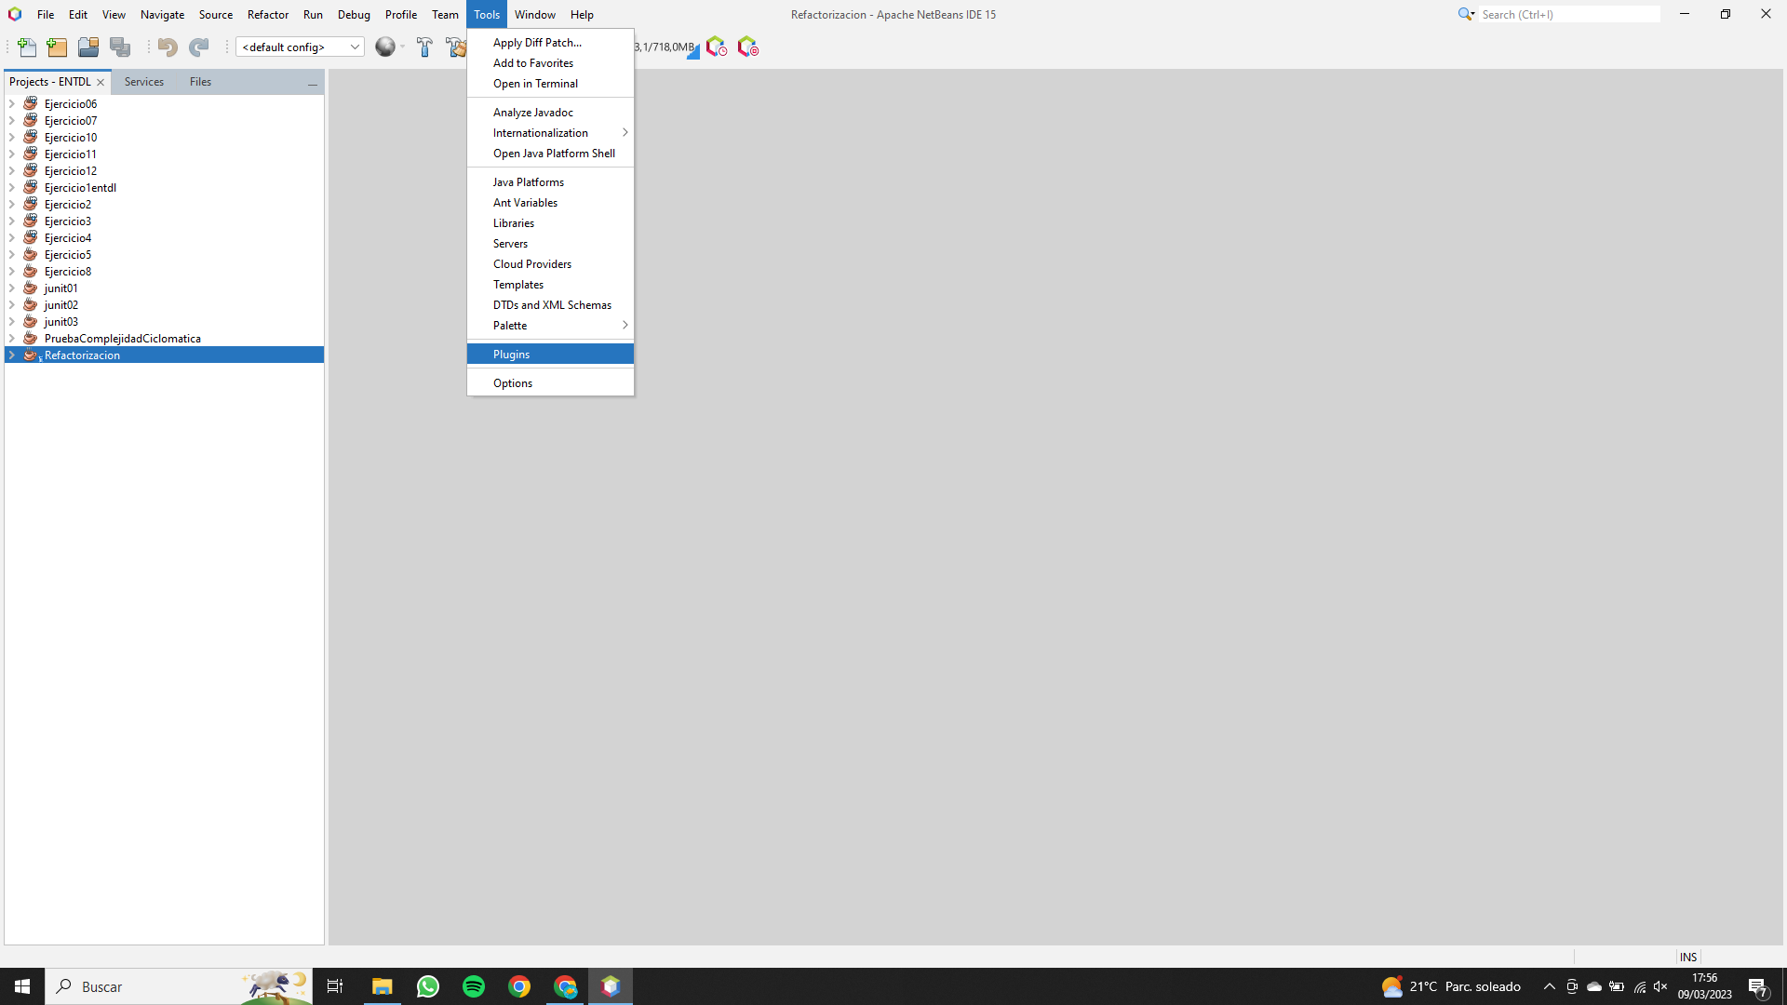
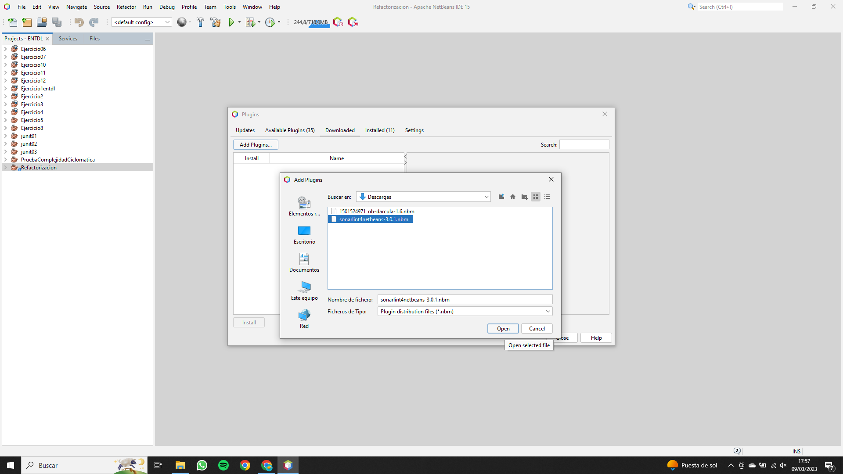

Slide 6
Paso 3: Configurar SONARLINT
Una vez instalado SONARLINT, procedemos a configurarlo en NetBeans. Para ello, seguimos los siguientes pasos:
Seleccionamos la opción "Herramientas" del menú principal de NetBeans.
Seleccionamos la opción "Opciones" del menú desplegable.
Seleccionamos la pestaña "SONARLINT" en la ventana de opciones.
Configuramos las opciones según nuestras preferencias.
Hacemos clic en "Aceptar" para guardar los cambios.

Slide 7
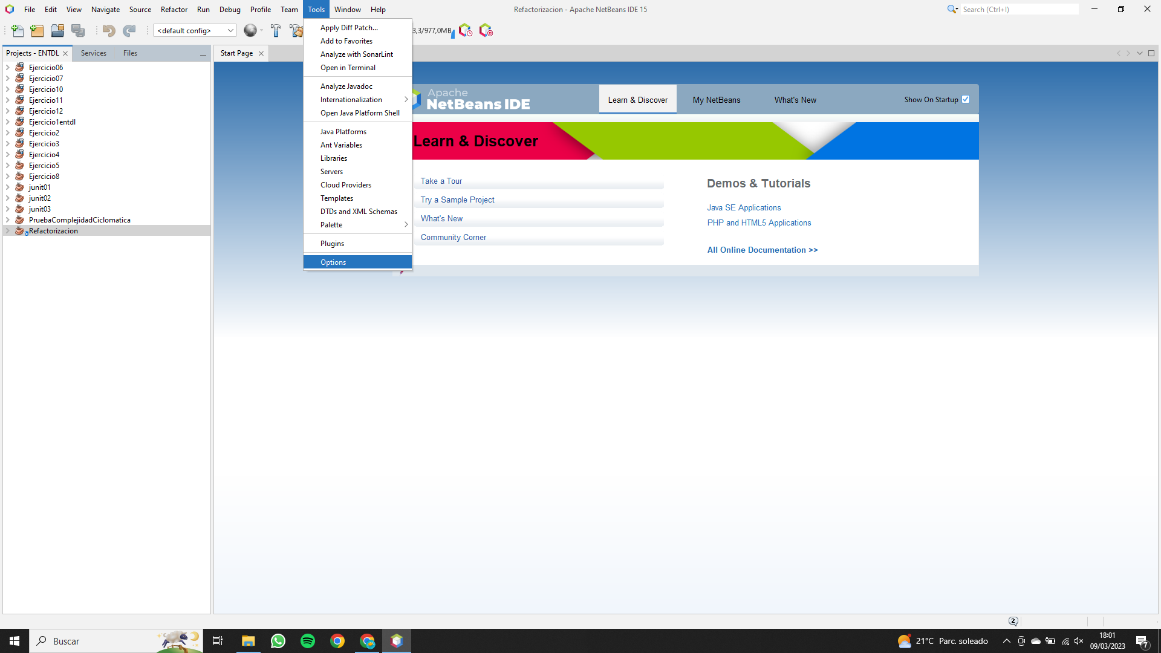
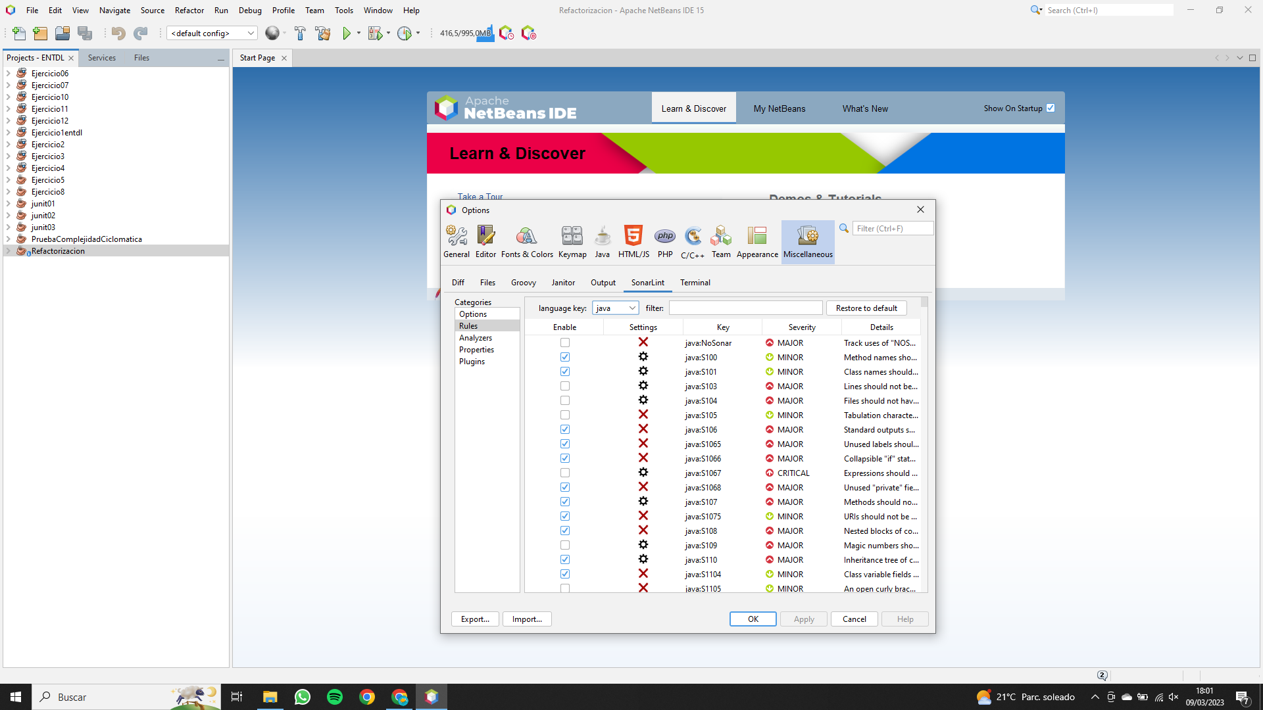

Slide 8
Paso 4: Ejemplo de funcionalidades
Una vez que hemos instalado y configurado SONARLINT en NetBeans, podemos utilizar sus funcionalidades para mejorar la calidad de nuestro código. Por ejemplo, podemos utilizar SONARLINT para analizar nuestro código y encontrar problemas de calidad, tales como:
Código duplicado
Código muerto
Problemas de seguridad
Problemas de rendimiento
Problemas de mantenibilidad
Para utilizar SONARLINT, podemos abrir un archivo de código en NetBeans y hacer clic en el botón "Analizar" de la barra de herramientas. Esto iniciará el análisis de nuestro código y nos mostrará los problemas encontrados en la ventana de resultados.
Además, podemos utilizar SONARLINT para configurar reglas personalizadas y ajustar la calidad de nuestro código según nuestras preferencias. Para ello, podemos seguir los pasos indicados en el Paso 3 para acceder a la configuración de SONARLINT.

Slide 9
